Slide 1
2015년 토착수종식재 및
도시숲 복원사업
2015. 02
서울특별시 송파구
2011. March
발표자 : 송동근

Slide 2



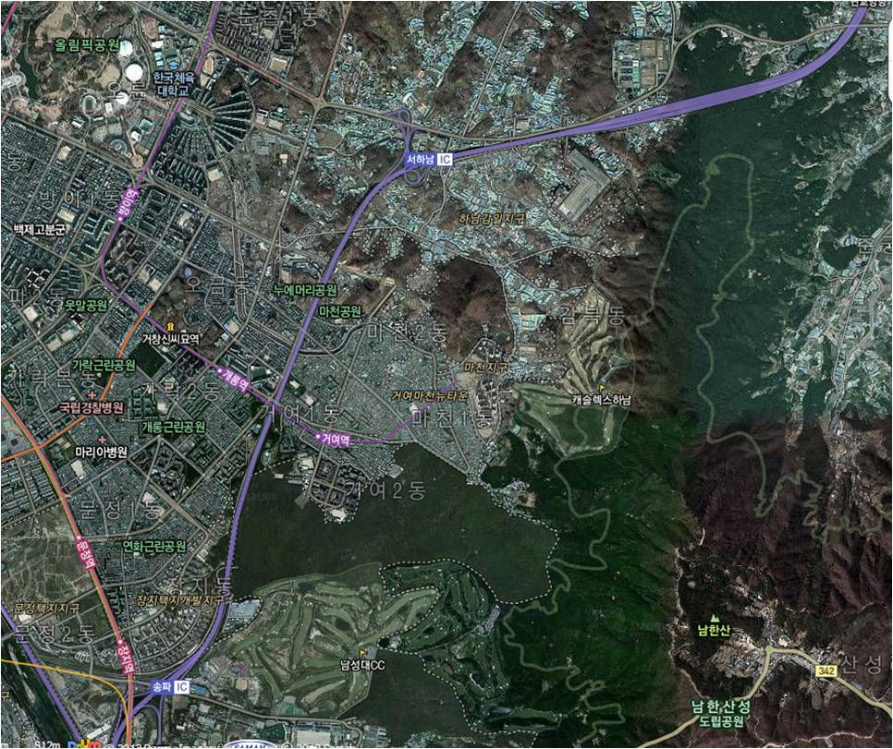
Ⅰ 과업의 개요
과업개요 및 목적
과업 개요
○ 과업명 : 2015년 토착수종 식재 및 도시숲복원사업
○ 과업의 목적
- 산림 생태계 보호 및 도심내 산림생태의 건전한 육성을 위하여 무입목지내 주민과 함께하는 숲가꾸기 사업을 추진코자 함.
1km
2km
공간적 범위
- 위치 : 송파구 마천동 산 1-5 일원
(천마근린공원)
- 규모 : 3.4ha
- 사업비 : 39,668천원

Slide 3
Ⅱ 대상지 정비 계획
· 대상지는 태풍 등의 피해로 수목제거 후 무입목지로 때죽나무 등 산림수종을
식재하여 토착수종 복원과 산림자원의 보호 육성코자 함.
· 대상지내 지반정리 선행작업 시행 후 식목일 나무심기 행사와 병행하여 수목 식재
· 등산로변 볼거리 제공 등을 위하여 꽃이 피는 수종 식재
· 식재
- 키큰나무 : 때죽나무, 산딸나무, 산벚나무, 복자기
- 키작은나무 : 조팝나무
· 기타
- 식재기반조성(1.0ha)
추진방향
사업내용

Slide 4
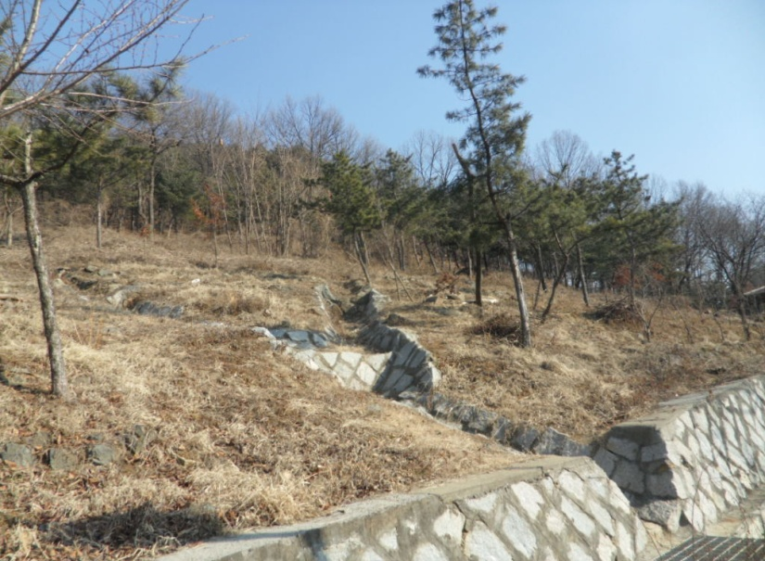
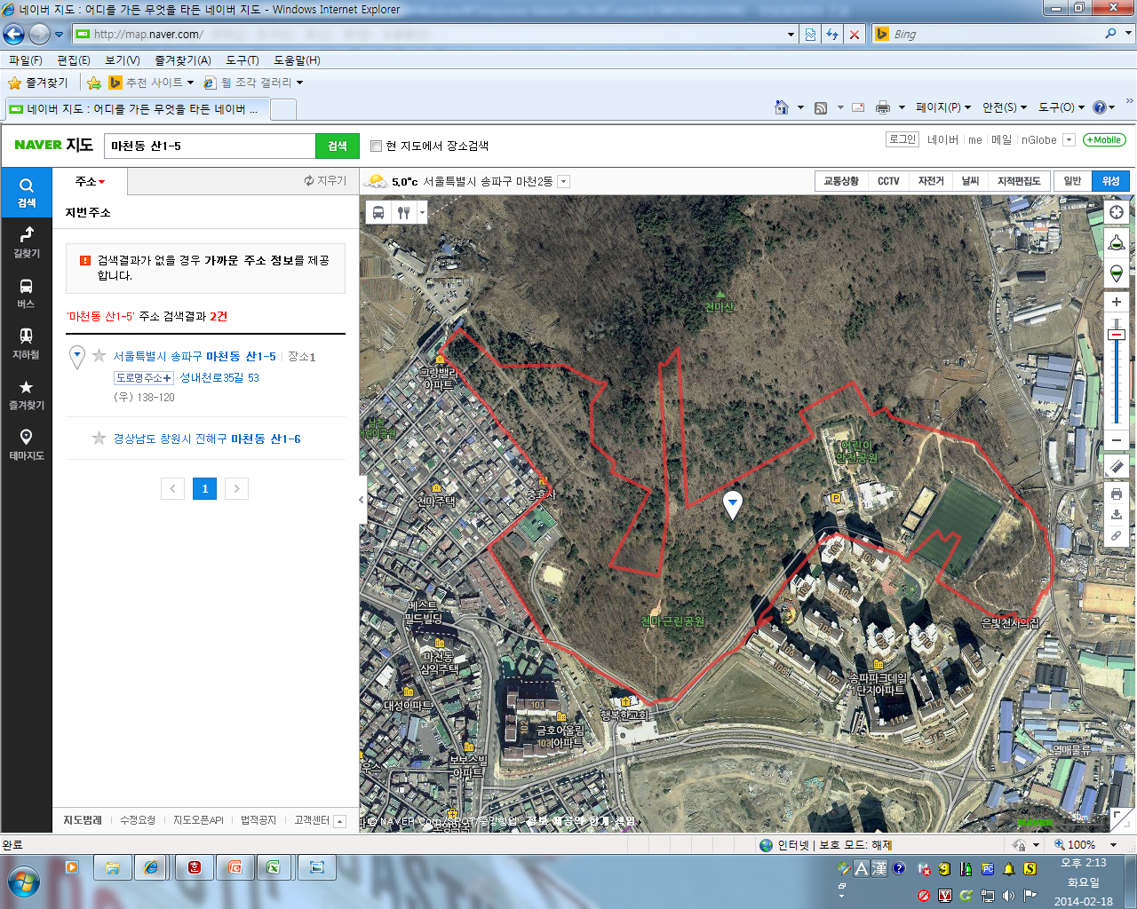
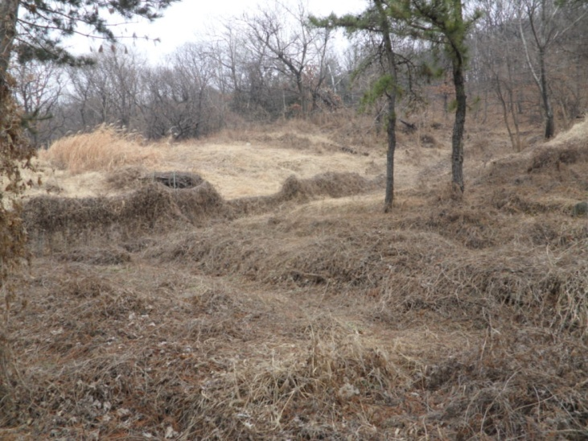
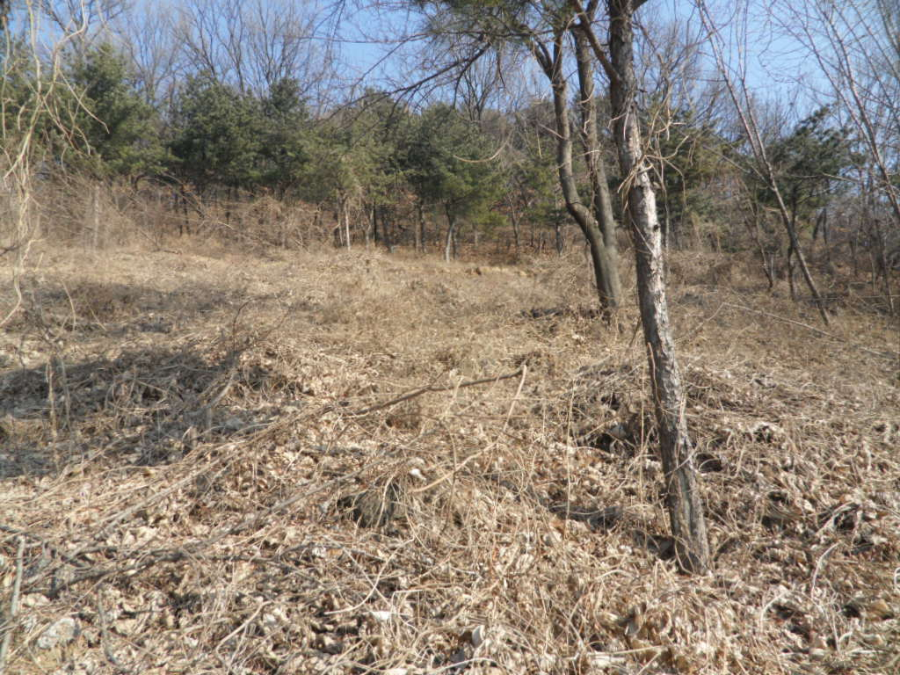
Ⅲ 사업 대상지 현황
대상지 현황

